Slide 1
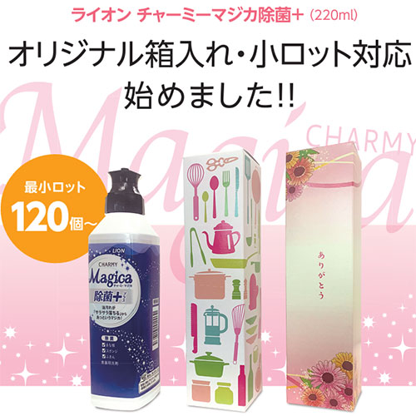
【提案書】
ライオン チャーミーマジカ除菌＋（220ml）オリジナル箱入り
特徴
油汚れがサラサラ落ちる、人気の「ライオンのチャーミーマジカ除菌＋」をフルカラーで名入れ印刷したオリジナル化粧箱に収納。お客様への贈答・配布用をはじめ、各種ノベルティに最適です。
商品写
納期
納期スペース
仕様
素材: 成分：界面活性剤(30%アルキルアミンオキシド 、アルキルエーテル硫酸エステルナトリウム、ポリオキシエチレンアルキルエーテル、アルキルスルホン酸ナトリウム)、安定化剤、pH調整剤
サイズ: W49×H190×49mm（箱サイズ：約48×48×191.5mm）
備考: 箱印刷：4cフルカラー（オンデマンド印刷）
お見積
お見積りスペース

Slide 2
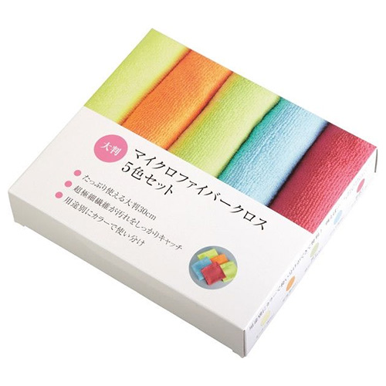
【提案書】
マイクロファイバークロス5色セット
特徴
大判30cmでたっぷり使えるマイクロファイバークロス5色が揃って、使い分け出来るお得なセット。超極細繊維で乾拭き時は埃や水分を拭き取り、水拭き時には汚れをしっかり落とします。
商品写
納期
納期スペース
仕様
素材：ポリエステル
サイズ：300×300×2mm
包装：化粧箱入り,155×175×35mm
お見積
お見積りスペース

Slide 3
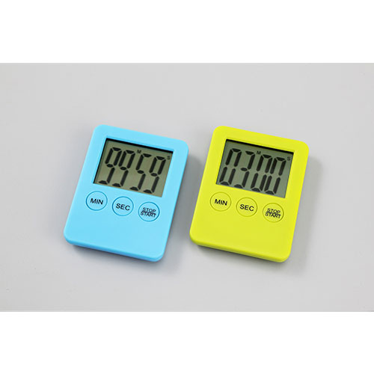
【提案書】
見やすいキッチンタイマー
特徴
画面が大きく、遠くからでも表示が良く見えるキッチンタイマー。マグネット付きなので冷蔵庫などに貼り付け可能です。名入れをしてキャンペーンの賞品やノベルティとしてご活用ください。
納期
納期スペース
仕様
カラー展開：2色アソート(ブルー・グリーン)
素材：PS
サイズ：70×53×10mm
包装：化粧箱入り,75×54×14mm
備考：LR113ボタン電池1個(内臓)
お見積
お見積りスペース

Slide 4
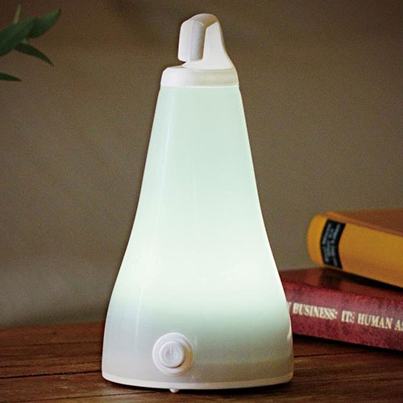
【提案書】
3WAYライト
特徴
持っても、掛けても、置いても使える、すっきりシンプルながらオシャレなライトです。電池式のため充電する必要がなく、緊急時などにも便利。ノベルティ用などにもおすすめです。
商品写
納期
納期スペース
仕様
素材: ポリプロピレン・ポリスチレン
サイズ: 約8×7.5×14.5cm
包装: 化粧箱入り
備考: 単4形乾電池3本使用(別売)
お見積
お見積りスペース

Slide 5
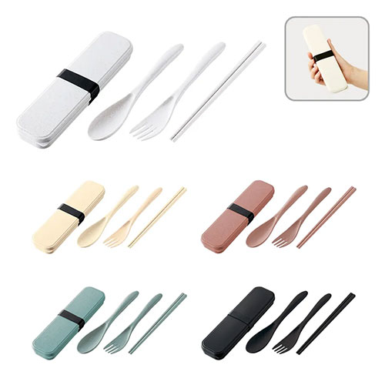
【提案書】
カトラリーセット バンブーファイバー入タイプ(3点)
特徴
スプーン、フォーク、お箸の3点をコンパクトに携帯できる、折りたたみ式のカトラリーセットです。繰り返し使用できるため地球環境に優しく、3色のカラー展開から自由にお選びいただけます。
商品写
納期
納期スペース
仕様
素材：PP、バンブーファイバー 他
サイズ：ケース:約W54×H26×D207(mm)、スプーン:組み立て時約W31×H160(mm)、フォーク:約W27×H154(mm)、箸:約185(mm)
付属：取説付き
包装：PP袋
お見積
お見積りスペース

Slide 6
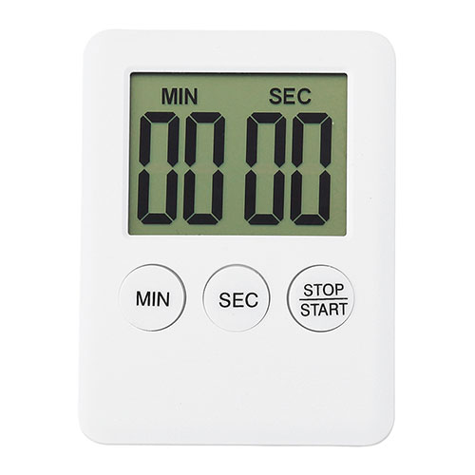
【提案書】
シンプルキッチンタイマー（マグネット付き）
特徴
カウントダウン・アップ機能付きのシンプルなキッチンタイマー。画面も文字も大きく見やすい、老若男女が使える設計です。背面にマグネットが付いているので、冷蔵庫にピタッとくっ付きます。
商品写
納期
納期スペース
仕様
素材：ABS樹脂、ガラス、シリコーンゴム、磁石
サイズ：69×53×8mm箱サイズ75×57×12mm
包装：化粧箱入
備考：名入れ可能 モニター用ボタン電池（LR1130）×1個付属
お見積
お見積りスペース

Slide 7
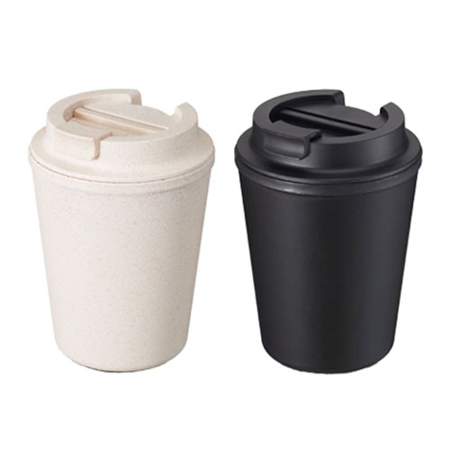
【提案書】
バンブー2重カップ350ml
特徴
プラスチック使用量を減らすことができるバンブーファイバー混合素材の350mlタンブラーです。カラーはナチュラルとブラックの2色展開。シンプルなためどんな名入れにもマッチします。
商品写真
納期
納期スペース
仕様
素 材：PP80%、竹繊維20%
サ イ ズ：φ92×H125mm
重 量 : 約145g
包 装 :化粧箱：W96×D96×H135mm
お見積
お見積りスペース

Slide 8
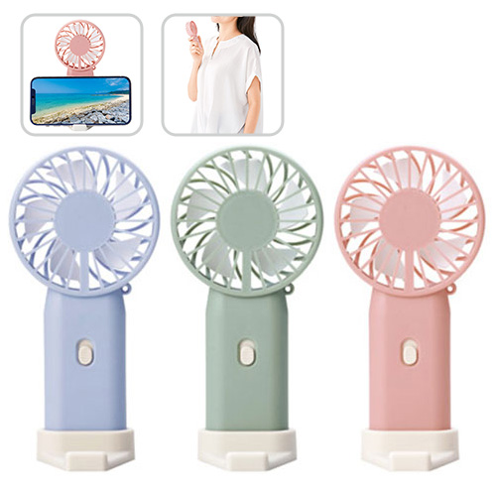
【提案書】
スマホスタンド付き 2WAYファン
特徴
もはや真夏の必須アイテムと言っても過言ではないハンディファン。コンパクトで持ち歩きに便利なものですが今回こちらのアイテムはなんとスマホスタンドにもなって使い勝手抜群。
商品写
納期
納期スペース
仕様
素材：ABS・PP
サイズ：本体/148×74×31mm、スタンド使用時/154×74×66mm
包装：化粧箱
生産国：中国
備考：単四乾電池3本使用(別途)
お見積
お見積りスペース

Slide 9
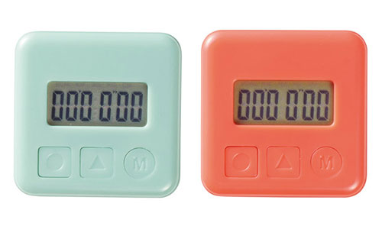
【提案書】
ウォーキングウォッチ
特徴
時計や歩数計やもちろん、ストップウォッチや消費カロリー、歩行距離なども見られる、シンプルなデザインながら多機能で使いやすいウォーキングウォッチです。特典・景品用にもおすすめ。
商品写
納期
納期スペース
仕様
素 材 ： ABS
サイズ ： 40×40×16mm
包 装 ： 化粧箱
生産国 ： 中国
備 考 ：ボタン電池1個付
お見積
お見積りスペース

Slide 10
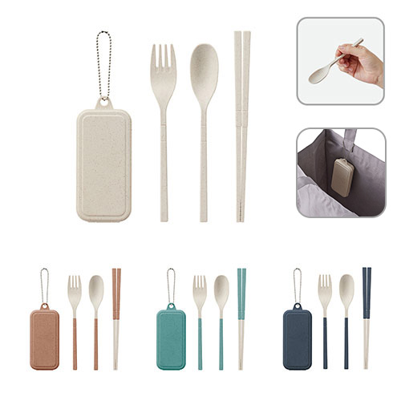
【提案書】
カトラリーセット麦わら入りタイプミニ(3点)
特徴
本来破棄される麦わらを配合して作られたエコ商品です。カトラリーはそれぞれ分解して収納できるため、収納時はとてもコンパクトです。ケースはボールチェーン付きで必要な時にサッと取り出して使用できます。
商品写真
納期
納期スペース
仕様
素 材：PP、麦わら 他
サイズ：ケース／約W55×H24×D127（mm） スプーン／組み立て時約W29×H174（mm） フォーク／組み立て時約W26×H174（mm） 箸／組み立て時約H187（mm）
包 装：PP袋
お見積
お見積りスペース

Slide 11
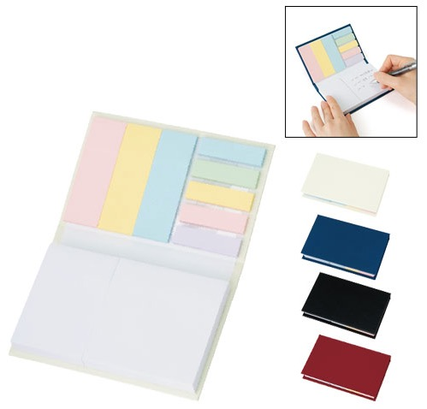
【提案書】
マルチメモ(L)
特徴
用途に合わせて使い分けられる4サイズがセットになった、ブック型付箋です。カバーにはフルカラーでの名入れプリントが可能ですので、オリジナルノベルティ用としておすすめです。
納期
納期スペース
仕様
素 材：紙(A/各色約25枚･B/各色約25枚･C/約100枚･D/約100枚) 他
サイズ：82×131×17mm（包装形態：OPP袋）
備 考：ワインレッド・ロイヤルネイビー・マットブラック・ソフトアイボリー
お見積
お見積りスペース

Slide 12
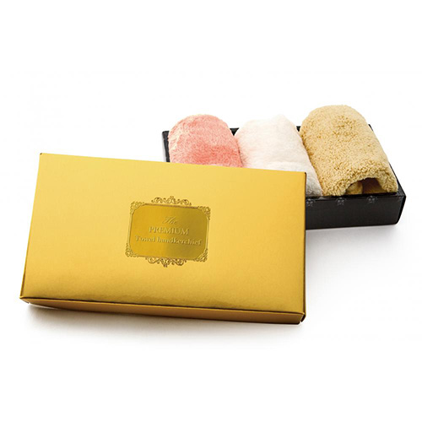
【提案書】
プレミアムタオルハンカチ3枚
特徴
肌触りの良い上質なタオルハンカチの三枚セットです。高級感のあるゴールドデザインのパッケージもとっても素敵です。イベントの景品用や特典用などにもおすすめのアイテムです。
商品写
納期
納期スペース
仕様
素材：ポリエステル
サイズ：約20×20cm
重量：94g
包装：化粧箱入り
お見積
お見積りスペース

Slide 13
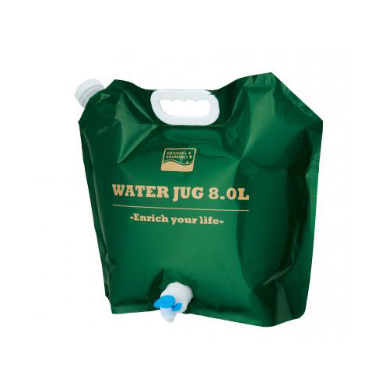
【提案書】
便利なウォータージャグ8L
特徴
折り畳んで携帯・収納できる！注ぎ口が2つ付いた、便利なウォータージャグ。たっぷり8L分給水できるので、アウトドアや災害時に重宝します。アウトドアや防災関連のノベルティに最適です。
納期
納期スペース
仕様
素材：本体/ポリアミド・ポリエチレン・ポリエチレンテレフタレート 持ち手・コック/ポリプロピレン コック取付口・給水口・蓋/ポリエチレン
サイズ：約40×14×35cm
包装：台紙付きポリ袋入り
お見積
お見積りスペース

Slide 14
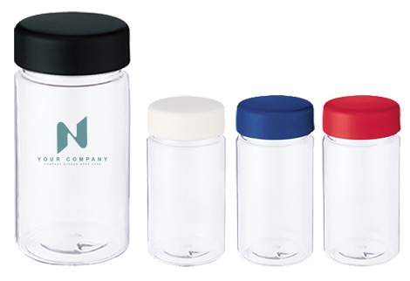
【提案書】
クリアタンクボトル 350ml
特徴
大きめのカットフルーツなども入れやすい寸胴タイプの350mlクリアボトルです。カラーバリエーションも全4色と豊富ですので、名入れするオリジナルデザイン等に合わせてお選びください。
納期
納期スペース
仕様
素 材：AS､PP
サイズ：φ67×137mm
容 量：350ml
機 能：本体耐熱温度80℃
付属品：取説付(紙箱面)
備 考：レッド・ネイビー・ブラック・ホワイト
食品衛生検査済
お見積
お見積りスペース

Slide 15
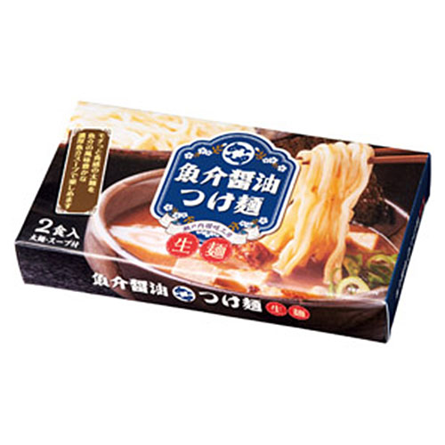
【提案書】
太麺 魚介醤油つけ麺2食入 ※税率8％
特徴
魚介の旨味をしっかり味わえる濃厚つけ汁と、食べごたえたっぷりのもっちり太麺が絶妙なバランスで味わえる、醤油つけ麺2食セットです。ちょっとした贈り物やイベント景品用に最適！
納期
納期スペース
仕様
包装: 化粧箱
生産国: 日本
備考: 内容量/麺100g×2・スープ×2、賞味期間/製造日より60日、日本製
お見積
お見積りスペース

Slide 16
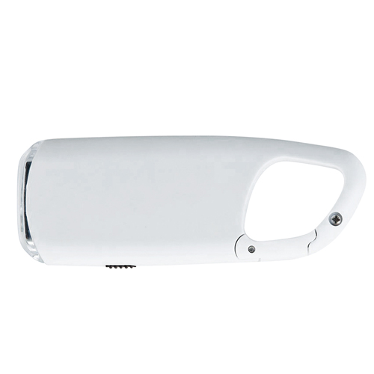
【提案書】
カラビナソーラーライト
特徴
太陽光で充電できるため電源いらずで、便利な手のひらサイズのコンパクトで可愛らしいライトです。名入れプリントも可能ですので、オリジナルグッズやノベルティアイテムとしてもおすすめです。
納期
納期スペース
仕様
素 材 ： ABS
サイズ ： 105×40×15mm
機 能 ： 電源/ソーラー
包 装 ： 箱入 箱サイズ/108×43×17mm
お見積
お見積りスペース

Slide 17
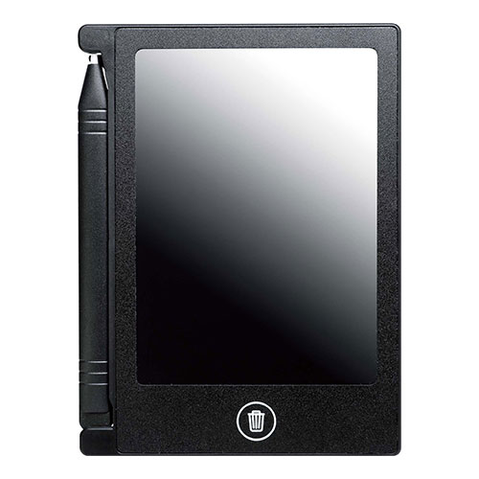
【提案書】
電子メモパッド4.4インチ
特徴
繰り返し書いて消せる電子メモパッド。紙を使わないので、環境に優しくコンパクトで持ち運びにも便利。操作も簡単で職場や家庭で伝言帳として気軽に使えます。オリジナルの名入れも承ります。
納期
納期スペース
仕様
カラー展開：ブラック
素材：PP
サイズ：W90×D9×H129mm
重量：約42g
お見積
お見積りスペース

Slide 18
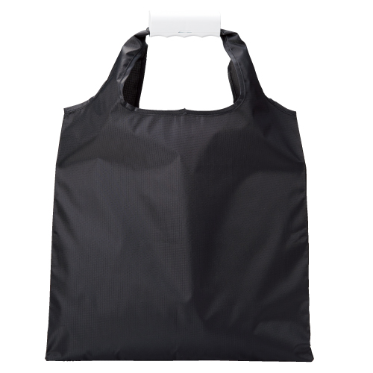
【提案書】
エコバッグinグリップケース
特徴
取っ手のグリップ内に本体を収納することができる非常に便利なアイデアエコバッグです。オリジナルデザインの名入れプリントも可能なためノベルティや物販用にもおすすめです。
納期
納期スペース
仕様
カラー展開：全3色
素材：ABS・ポリエステル
サイズ：ケース/36×1×27mm、バッグ/36×345mm
包装：化粧箱
お見積
お見積りスペース

Slide 19
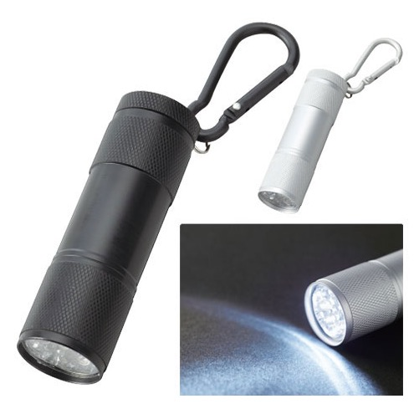
【提案書】
LED9灯カラビナ付ライト
特徴
9灯でとっても明るく照らしてくれますのでキャンプ用にも災害用にもおすすめのLEDライトです。全2色のカラー展開から、オリジナル名入れのデザインに合わせてお選びください。
納期
納期スペース
仕様
素 材：アルミ 他
サイズ：Φ27×142mm（包装形態：エアパッキン､紙箱）
付属品：単4乾電池3本(別売)､取説付(紙箱面) ※商品に電池は含まれません｡
備 考：マットシルバー・マットブラック
お見積
お見積りスペース

Slide 20
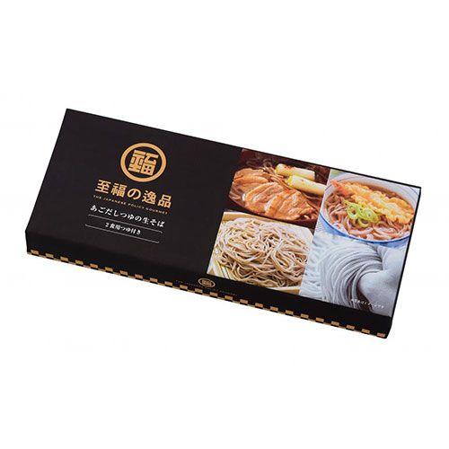
【提案書】
至福の逸品 あごだしつゆの生そば2食組 ※税率8％
特徴
2食組のあごだしつゆ生そば。長崎県産の香り豊かなあごだしを使用し、生そばも石臼から挽いており、自宅に居ながらに本格的な打ち立てに近い味を楽しめます。高級感ある箱デザインも◎！
納期
納期スペース
仕様
包装: 化粧箱入り
注意事項: 賞味期間：60日間(常温)
備考 : <セット内容> 生そば180g×1 だし17g×2
お見積
お見積りスペース

Slide 21
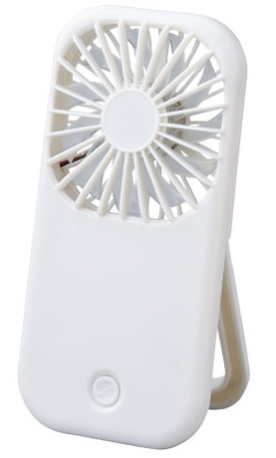
【提案書】
ポータブル&スタンドファン
特徴
屋外で手に持って使っても、デスク上で立てて置いても使える便利なファンです。乾電池式のため充電する手間いらずがポイント。夏場の屋外イベントのノベルティ用などに是非ご活用ください。
納期
納期スペース
仕様
素 材：AS、PC 他
サイズ：73×148×22mm（包装形態：エアパッキン､紙箱）
付属品：取説付(紙箱面)
備 考：単4乾電池×3本(別売)
お見積
お見積りスペース

Slide 22
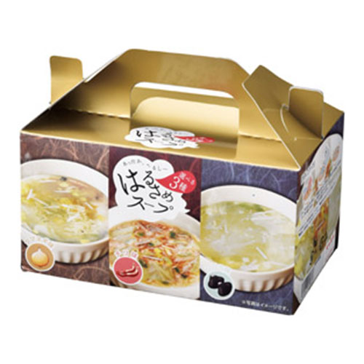
【提案書】
はるさめスープ 食べ比べ3食セット ※税率8％
特徴
タマネギ、チリ、シジミの3種類のはるさめスープを食べ比べできる3食セットです。お湯を注ぐだけで手軽に美味しく食べられるため、貰って嬉しい賞品として、特典用や景品用としてもおすすめ。
納期
納期スペース
仕様
包装 : 化粧箱
備考 : 箱サイズ：125×150×90mm 内容量/春雨10g×3･スープ5g×3(タマネギ･チリ･シジミ)､賞味期間/製造日より720日､日本製 出荷可能日を必ずご確認ください カートン割れ不可
お見積
お見積りスペース

Slide 23
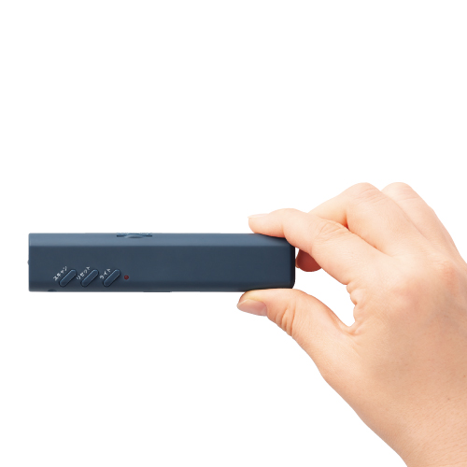
【提案書】
モシモニソナエル FMポケットラジオ
特徴
ズボンのポケットなどにも入れておけるほどのコンパクトなスティックサイズで、LEDライト付きも嬉しいワイドFMラジオです。防災イベント等のノベルティグッズ用などとしてもおすすめです。
納期
納期スペース
仕様
カラー展開 ： グレー・ネイビー 2色取混ぜ
素 材 ： ABS
サイズ ： 26×116×21mm
包 装 ： 化粧箱
備 考 ： ライト/LED1灯式、単四乾電池2本使用(別途)
お見積
お見積りスペース

Slide 24
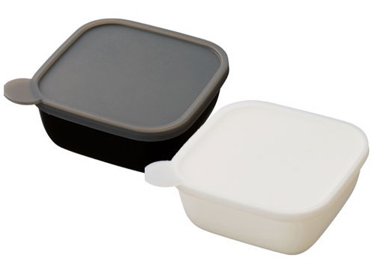
【提案書】
書キ込メル保存容器 400ml
特徴
蓋に油性ボールペンで書き込める上、簡単に洗い落とせて何度でも繰り返し使える、400mlサイズの保存容器。オリジナル名入れは側面に可能で、カラーはブラックとホワイトから選択可能。
納期
納期スペース
仕様
素 材：PP､シリコーンゴム
サイズ： 124×53×124mm （包装形態：OPP袋､紙箱）
容 量：400ml
付属品：取説付(紙箱面)
備 考：ブラック・ホワイト
食品衛生検査済､電子レンジ対応可
お見積
お見積りスペース

Slide 25
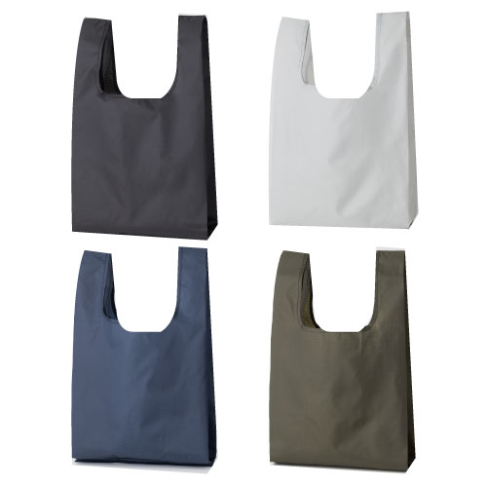
【提案書】
テントクロス 折りたたみ抗菌トート
特徴
抗菌防臭加工済みの耐久性に優れたテント生地を使用したトートバッグです。折りたたんでコンパクトに収納できるため、持ち歩き用にも便利。名入れ印刷可能で、ノベルティ用等におすすめです。
納期
納期スペース
仕様
素 材 ： ポリエステル
サイズ ： 縦550×横300×奥行180mm
包 装 ： 台紙、PP袋入
お見積
お見積りスペース

Slide 26
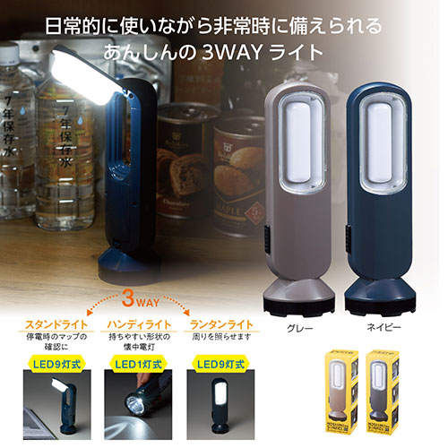
【提案書】
モシモニソナエル 3シチュエーションライト
特徴
ランタンライト、スタンドライト、ハンディライトと、3つの使い加賀田ができる便利なアイテムです。電池式のコードレス仕様のためアウトドアシーンで大活躍まちがいなし！
納期
納期スペース
仕様
素 材 ： ABS・PS・PP
サイズ ： 62×62×196mm
包 装 ： 化粧箱
生産国 ： 中国
備 考 ：LED1+9灯式、単三乾電池3本使用(別途)
お見積
お見積りスペース

Slide 27
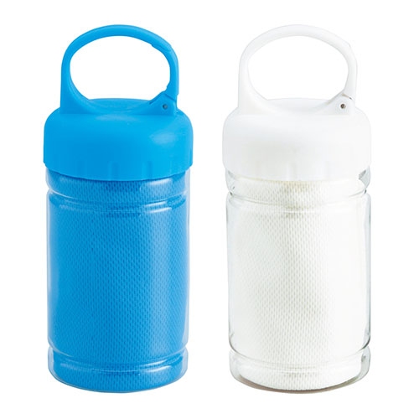
【提案書】
再生PETクールタオル(カラビナ付ボトル入)
特徴
水に濡らして絞るだけでひんやり冷たくて気持ちが良いクールタオルのボトル入り！ボトルは地球環境に優しい再生PET素材に加え、カラビナ付きため持ち歩きも非常に便利でおすすめです。
納期
納期スペース
仕様
カラー展開 : 全2色
素材 : タオル:ポリエステル (再生PET)ボトル:PET、
ポリプロピレン
サイズ : タオル:約300×800mm ボトル:φ65×160mm
箱サイズ168×73×73mm
包装 : 化粧箱入
備考 : 名入れ可能
お見積
お見積りスペース

Slide 28
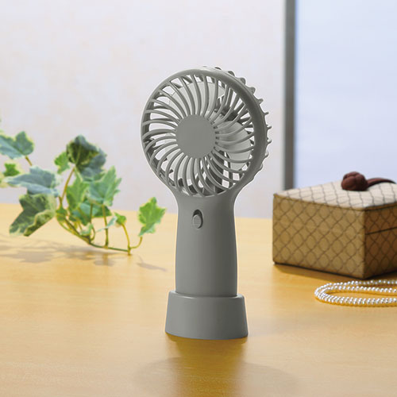
【提案書】
スタンド付き2WAYファン
特徴
職場のデスク上や勉強机などでスタンドファンとしても利用できるハンディファンです。暑さ対策グッズとして今や定番であり、いくつあっても困らないため、特典用としても喜ばれます。
商品写
納期
納期スペース
仕様
素材：本体・卓上スタンド:ABS樹脂
サイズ：本体:175×89×45mm卓上スタンド:29×56×45mm箱サイズ181×95×50mm
包装：化粧箱入
備考：名入れ可能、単三乾電池×2本(別)セット内容:本体、卓上スタンド※2月上旬入荷予定
お見積
お見積りスペース

Slide 29
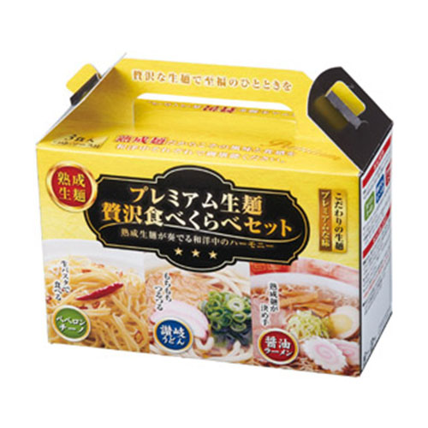
【提案書】
プレミアム生麺 贅沢食べ比べセット ※税率8％
特徴
うどん、中華麺、パスタの3種類の本格生麺を自宅に居ながらに手軽に美味しく食べ比べできる贅沢3食セットです。年末年始のご挨拶用からイベント等での景品用、賞品用などにもおすすめです。
納期
納期スペース
仕様
包装: 化粧箱
備考: 箱サイズ：80×180×120mm 内容量/麺100g×3(うどん･中華麺･パスタ)･液体スープ×2(うどん･ラーメン)･粉末スープ(ペペロンチーノ)､賞味期間/製造日より60日､日本製 ※2カートン結束での出荷となります｡ 出荷可能日を必ずご確認くださいカートン割れ不可
お見積
お見積りスペース

Slide 30
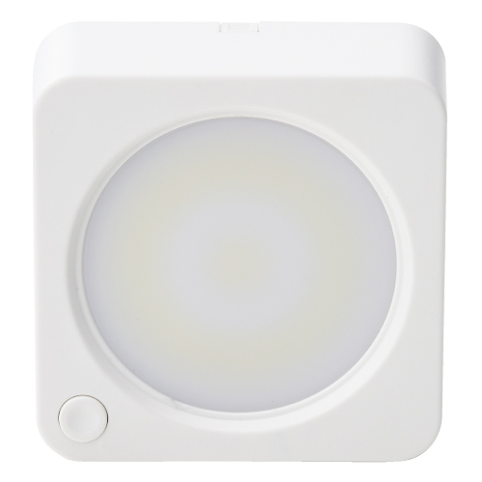
【提案書】
多目的COBライト
特徴
フックで吊るしたりマグネットで貼ったり、手持ちの懐中電灯としても使える、シンプルデザインのCOBライトです。イベントやキャンペーンの特典用、ノベルティ用などにもおすすめ。
納期
納期スペース
仕様
カラー展開 ： 単色
素 材 ： ABS
サイズ ： 87×87×35mm
包 装 ： 化粧箱
備 考 ： COB式、単四乾電池3本使用(別途)
お見積
お見積りスペース

Slide 31
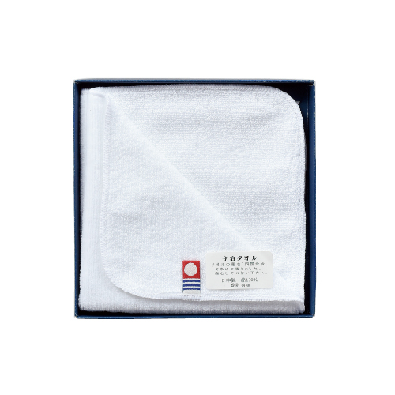
【提案書】
市松模様箱入 今治タオルハンカチ
特徴
利用シーンを選ばない上品で良質な純白の今治タオルハンカチを、伝統的な市松柄のギフトボックスに詰めました。贈答用はもちろん、イベント等での特典用や景品用としても人気があります。
納期
納期スペース
仕様
素 材 ： 綿
サイズ ： 250×250mm
包 装 ： 化粧箱
生産国 ： 日本
備 考 ： 認定番号/第2012-569号
お見積
お見積りスペース

Slide 32
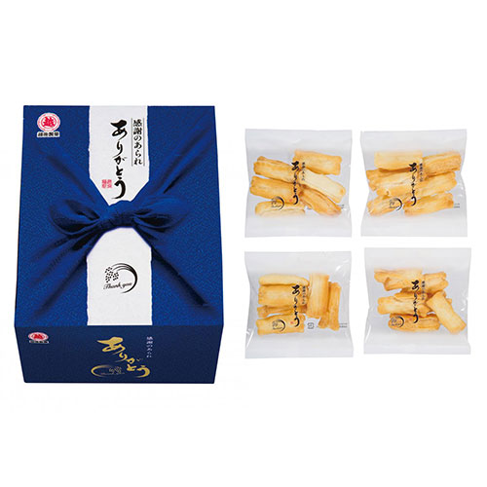
【提案書】
越後製菓 感謝のあられ〜ありがとう〜4袋(青色) ※税率8％
特徴
日頃の感謝を伝える老舗越後製菓のサラダおかき4袋入り。国産もち米を100％原料に使用しこんがり焼き上げた米菓です。程良い塩味とサクッとした食感で老若男女に愛される味です。
納期
納期スペース
仕様
包装: 化粧箱入り
注意事項: 賞味期間：120日間(常温)
備考: <セット内容> あられ(杵もち)12g×4袋
お見積
お見積りスペース

